Slide 1

(
자취 세 끼 ( 3조 )
SWOT 분석
201533745 문선일
201533740 노지홍
201534053 노권영

Slide 2
(
목차
1
계획표 및 이번 주 발표내용
2
유사 프로젝트 및 어플리케이션 조사
3
Strength 강점
4
Weakness 약점
5
Opportunity 기회
6
Threat 위협
7
다음 주 발표내용

Slide 3
주차 | 내용 | 담당자
1주차 | 팀 편성 | 문선일, 노지홍, 노권영
2주차 | 테마 선정 | 문선일, 노지홍, 노권영
3주차 | 종합 프로젝트 계획서 작성 | 문선일, 노지홍, 노권영
4주차 | SWOT 분석 | 문선일, 노지홍, 노권영
5주차 | 사용자 UI, 기능설계 | 문선일
 | 사용자 Rest API, DB설계 | 노권영
 | 관리자 웹 UI, 기능 , Rest API, DB 설계 | 노지홍
6주차 | 사용자 로그인 기능 구현 | 문선일
 | 사용자 요리 보고 선택하는 기능 구현 | 노권영
7주차 | 사용자 재료 선택 기능 | 노지홍
 | 사용자 요리 게시판 기능 | 노권영
8주차 | 중간고사
9주차 | 관리자 회원 관리 기능 | 노지홍
 | 관리자 메뉴관리(메뉴등록, 수정, 삭제) 기능 | 노지홍
10주차 | 관리자 게시판 관리 기능 | 문선일
 | 관리자 재료 관리 기능 | 노권영
11주차 | 최종발표 및 리허설 | 문선일, 노지홍, 노권영
12주차 | 학과 평가회

Slide 4
지난주 지적사항 및 수정내용
지적 사항 : 메뉴가 어떤 순서대로 화면에 나오는지
정렬기준을 정할 것.
수정 사항 : 취향 문제이기 때문에 DB에 메뉴를 추가한
순서대로 나오게 할 예정.

Slide 5
이번 주 발표내용
SWOT 분석
Strength (강점)
Opportunity (기회)
Weakness (약점)
Threat (위협)

Slide 6
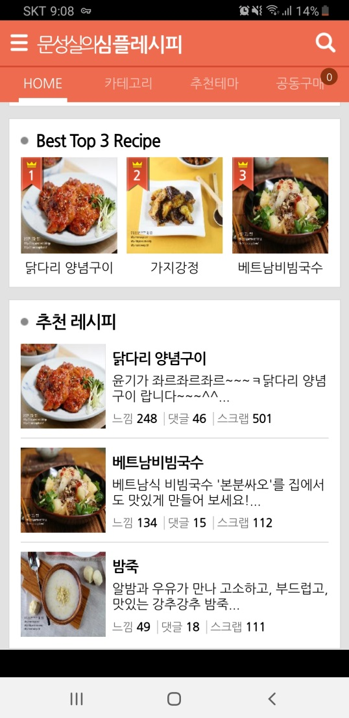
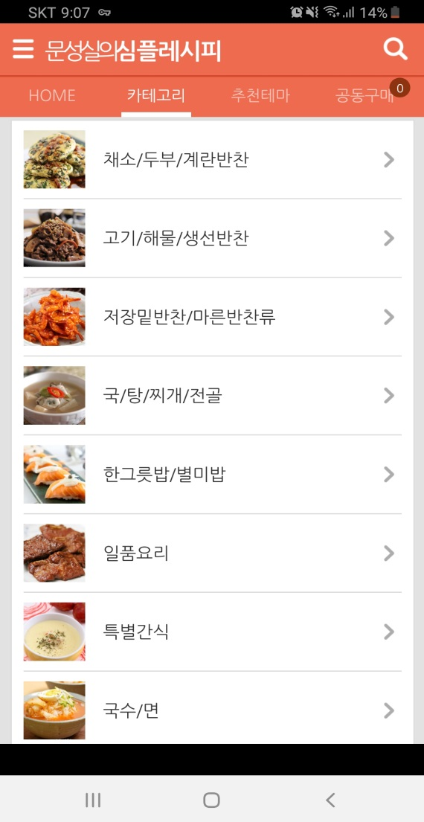
유사프로젝트 및 어플리케이션
이름 : 심플 레시피
장점
다양한 요리정보가 존재
UI 가 간편하다.
단점
1. 화면전환이 매우 느리다.
2. 쓰이지 않는 기능이 있다.

Slide 7
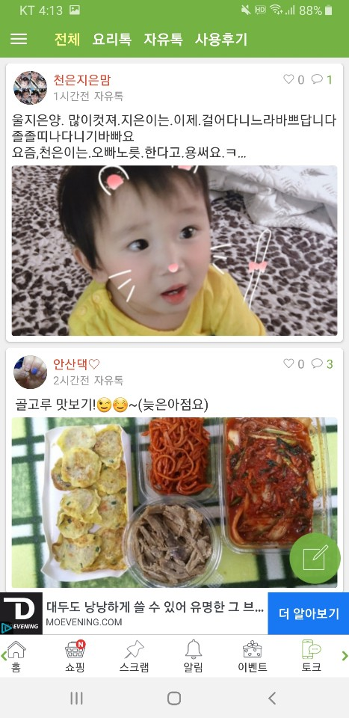
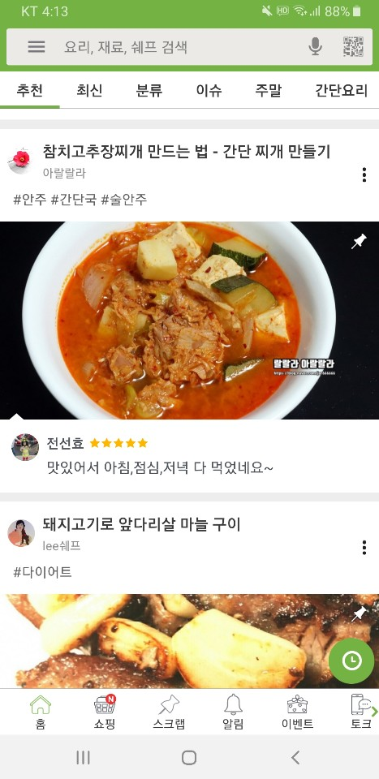
유사프로젝트 및 어플리케이션
이름 : 만개의 레시피
장점
1. 요리 레시피 제공 기능 외
유용한 기능이 있음.
단점
기능이 상당히 많아 처음
접할 때 헷갈림.
2. 쓰이지 않는 기능이 있음.

Slide 8
Strength 강점
1. 간단한 UI와 편한 UX로 처음 접하는 사용자도 사용하기 편함.
2. 복잡한 요리가 아닌 간단 요리 레시피를 제공함으로써 요리 하는 것에 대해서 쉽게 다가가게 해줌.
3. 복잡한 기능 없이 레시피 어플로써 필요한 기능만 있음.

Slide 9

Weakness 약점
1. 프로젝트의 짧은 기간과 시간 부족으로 인해 자료와 정보가 부족하다.

Slide 10
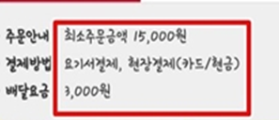
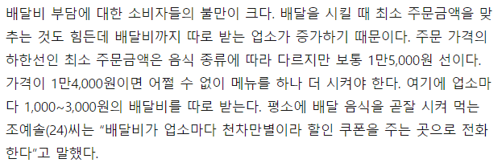
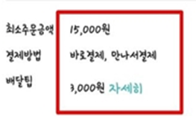
Opportunity 기회
1. 배달요금으로 인한 배달 음식 비용 증가

Slide 11

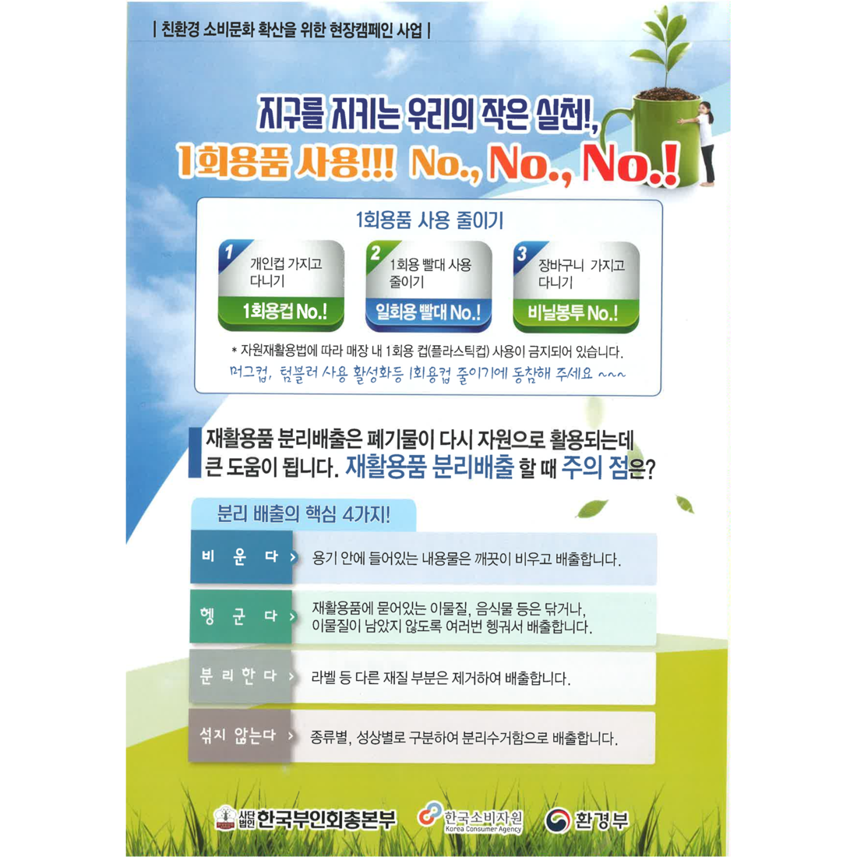
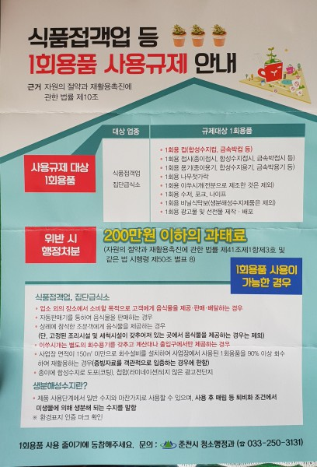
Opportunity 기회
2. 일회용 용기사용을 줄이려는 사람들의 증가

Slide 12
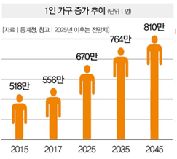
Opportunity 기회
3. 1인 가구 비율이 증가함에 따른 1인 가구용 음식재료들이 증가

Slide 13
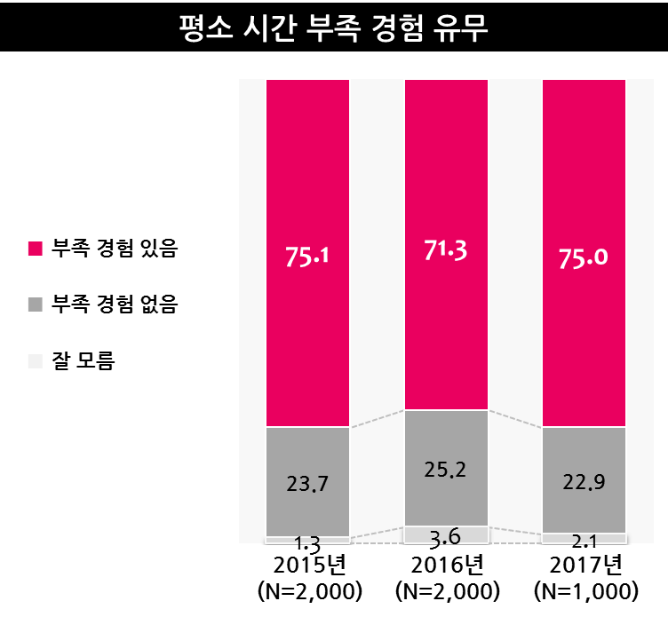
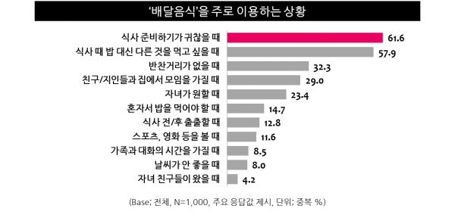
Threat 위협
1. 현대인들의 밥 먹을 시간 부족 현상

Slide 14
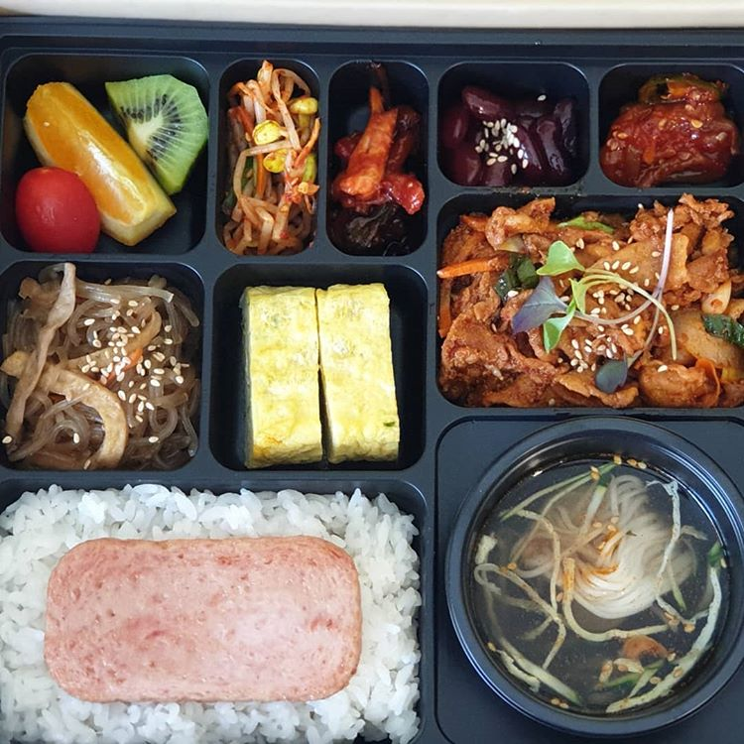
Threat 위협
2. 집밥처럼 도시락을 배달 해주는 배달업체 증가

Slide 15
관련 자료 출처
트랜드모니터 (https://www.trendmonitor.co.kr/tmweb/main.do)
통계청(http://kostat.go.kr)
한국일보(http://m.hankookilbo.com/News/Read/201901311801764472)

Slide 16




다음 주 발표내용
시스템 설계서 작성
UI 설계
기능 설계
Rest API 설계
DB 설계
App UI
Web UI
사용자 요리보고 선택 기능
사용자 재료로 선택 기능
:
:
회원(아이디, 비밀번호, 이름)
메뉴(메뉴번호, 메뉴이름, 난이도, 재료)
:
:

